Slide 1
Муниципальное автономное дошкольное образовательное учреждение детский сад № 583, г. Екатеринбург
«Представление опыта внедрения и проведения коррекционной работы по успешной подготовке детей 5-7 лет в нейрофизиологическом подходе»
Спикеры семинара:
Педагог-психолог 1 КК.,
Сафарова О.В.
Воспитатель 1 КК.,
Аплекайева Е.П.
г. Екатеринбург, 16.09.2022 г

Slide 2
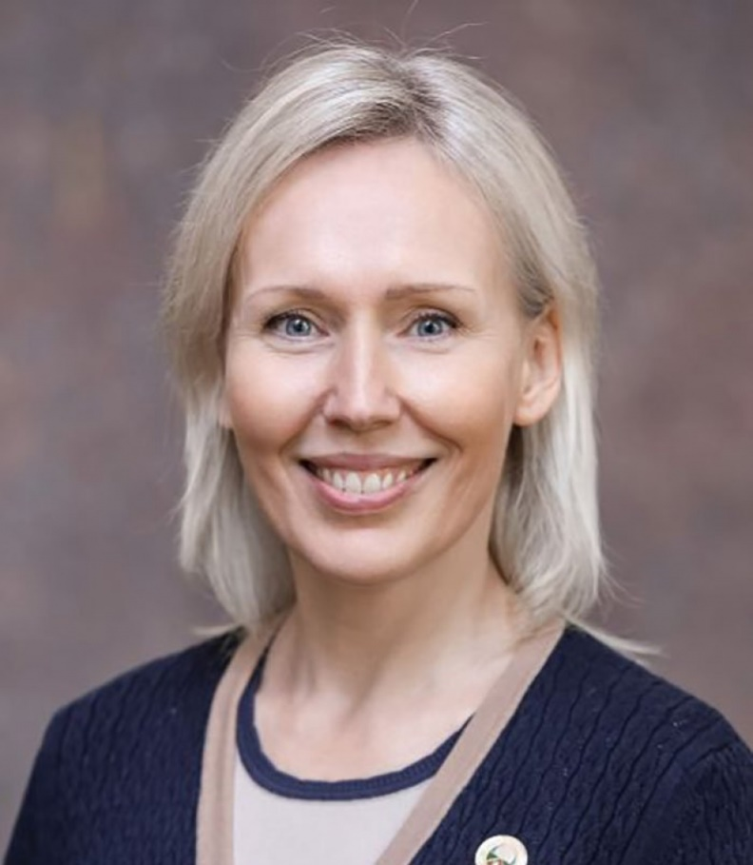
Лунина Наталья Викторовна
Генеральный директор, соучредитель Института Нейрофизиологической Психологии. Практикующий психолог, кинезиолог. Международный инструктор по образовательной кинезиологии (Brain Gym, USA).
Действительный член Ассоциации профессиональных кинезиологов.
Руководитель кафедры «Человек» школы «Золотое сечение». Лицензированный ведущий семинара «Оценка нейромоторной готовности к обучению» (ИНФП).
Научный редактор публикаций на русском языке книг Салли Годдард Блайт «Оценка нейромоторной готовности к обучению», «Хорошо сбалансированный ребенок».

Slide 3
Актуальность!
Значительный процент детей в школах обнаруживает незрелость моторных навыков и постуральную неустойчивость. Зачастую причиной незрелости является группа примитивных рефлексов, находящаяся в активной форме. Если педагоги сопровождающие образовательный процесс, будут уметь выявлять признаки такой задержки, то они смогут выбрать определенные направления и ввести коррекционные упражнения, что облегчит понимание освоения ООП у детей и труд педагога.

Slide 4
Чтобы ребенок был успешен в обучении, он должен уметь следующее:
спокойно сидеть;
фокусировать внимание на одном задании и не отвлекаться на незначительные стимулы окружающей обстановки;
удерживать в руке и уметь управлять инструментом для письма;
контролировать движение глаз, необходимые для сохранения стабильного изображения на странице;
иметь способность следить за напечатанной строчкой так, чтобы глаза "не прыгали" и не терялась строчка;
быстро регулировать зрительных фокус между различными расстояниями.
уметь слушать, слышать.

Slide 5
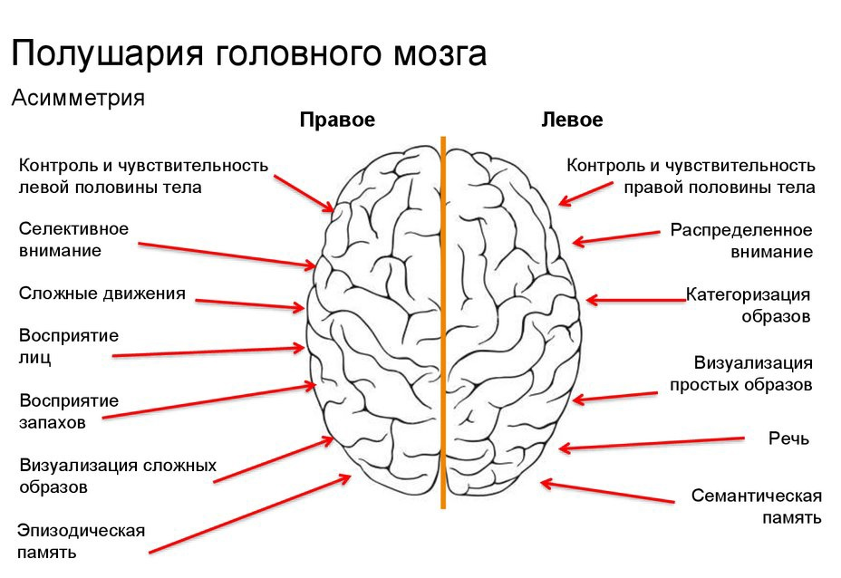

Slide 6
Цель, задачи
Цель: внедрить программу и провести коррекционную работу в старшей группе № 2 «Гномики» по успешной подготовке и адаптации детей к школе в нейрофизиологическом подходе.
Задачи:
Интегрировать примитивные рефлексы у детей подготовительной к школе группы.
Повысить успешную подготовку и адаптацию детей подготовительной к школе группы.

Slide 7
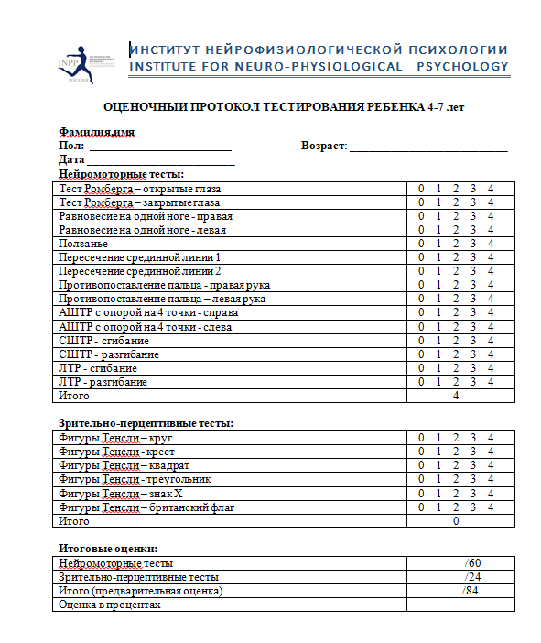
ПРОТОКОЛ

Slide 8
Содержание протокола диагностическое тестирование развития детей с 4 до 7 лет
ОЦЕНКА
Все тесты оцениваются по 5 бальной шкале
0- не выявлено никаких нарушений
1-25% дисфункции
2-50% дисфункции
3-75 % дисфункции
4-100% дисфункции
Тесты
Нейромоторное тестирование:
Тест Ромберга, 8 сек.
Удержание равновесия на одной ноге,
Ползание на четвереньках,
Пересечение срединной линии, тест 1,
Пересечение срединной линии, тест 2,
Противопоставление большого пальца пальцам рук.

Slide 9
Возрастные нормативы
3 года-2 сек.,
4 года-4-8 сек.,
5 лет – 8 сек. на любой ноге,
6 лет – 20 сек на левой или на правой ноге,
8 лет – 30 сек на левой или на правой ноге.
Тестирование примитивных рефлексов
7. Тест для АШТР с 4 точками опоры,
8 Тест для СШТР с 4 точками опоры,
9. ЛТР – тест стоя.
Тесты на зрительное восприятие и зрительно-моторную интеграцию
10. Бумага и карандаш
11. Дополнительные проверки

Slide 10
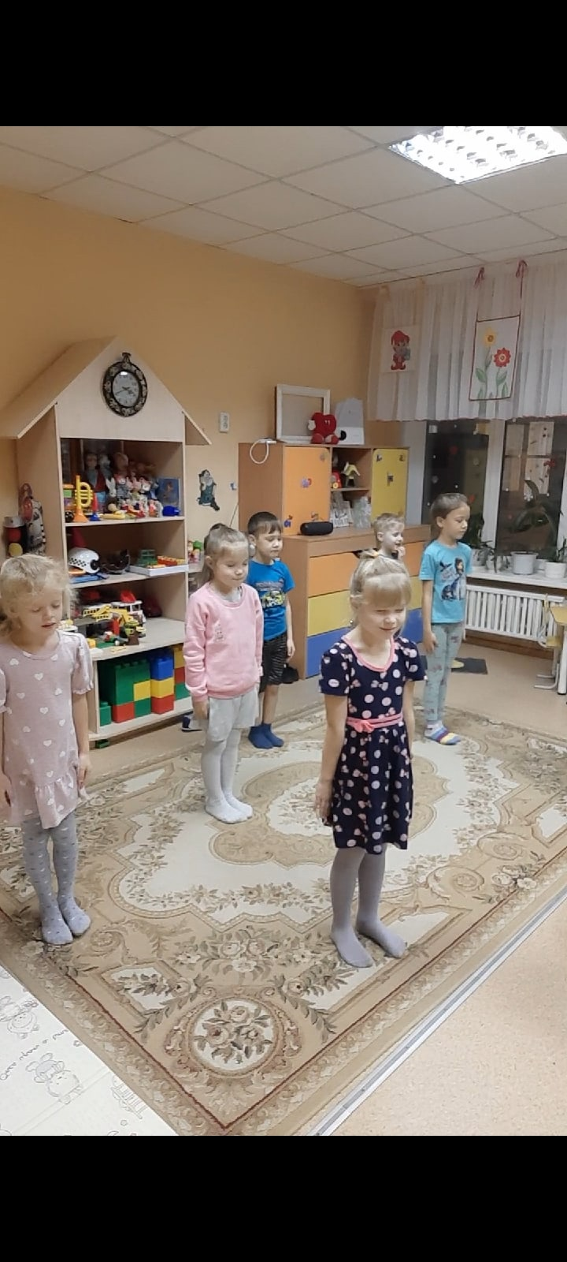
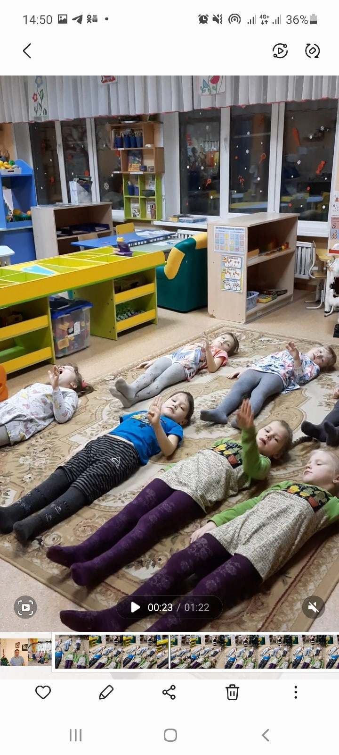
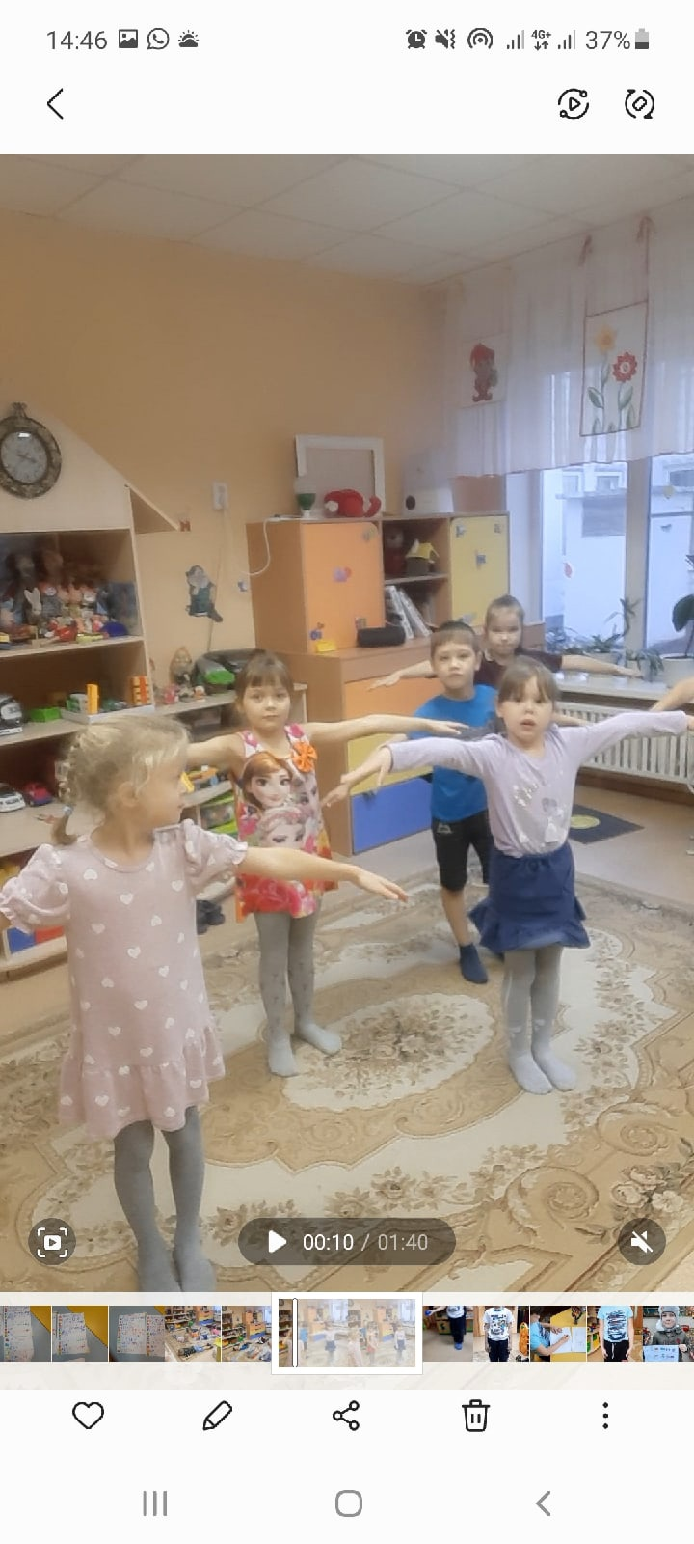
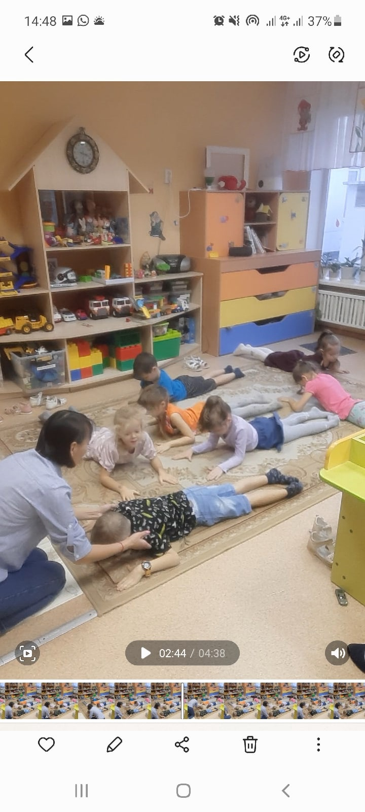
Развивающие двигательные упражнения

Slide 11
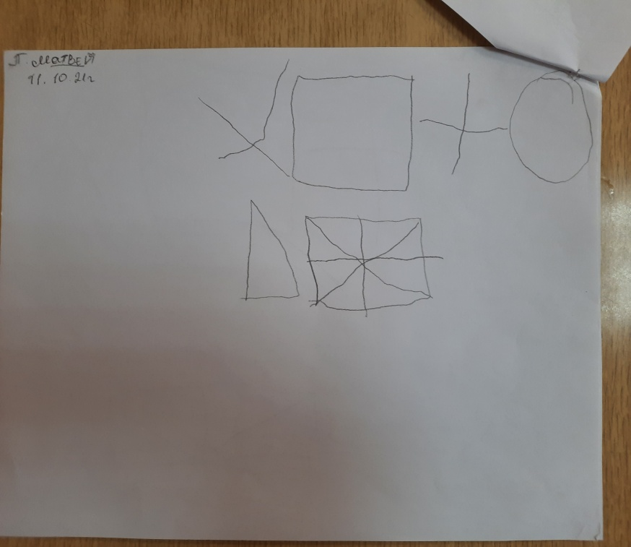
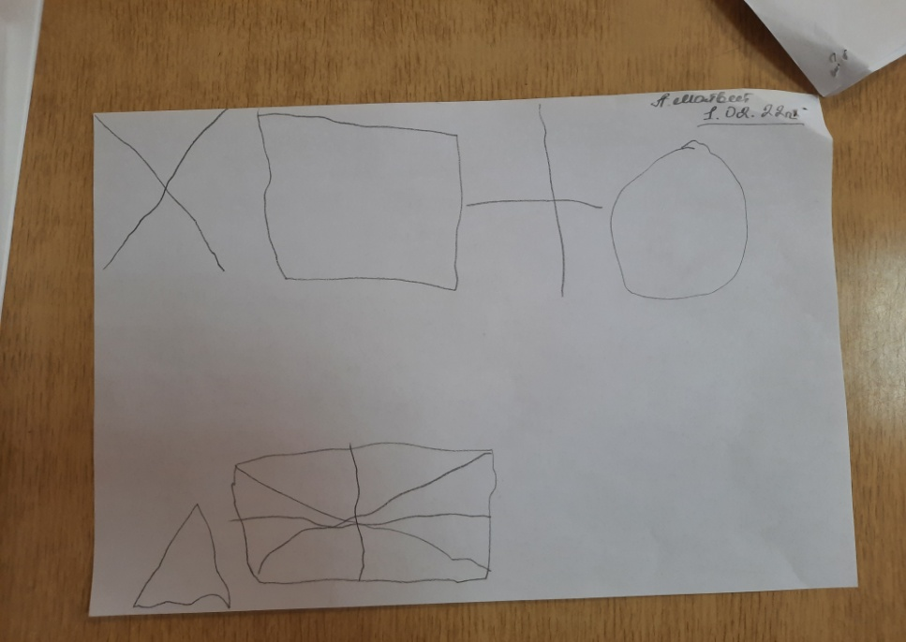
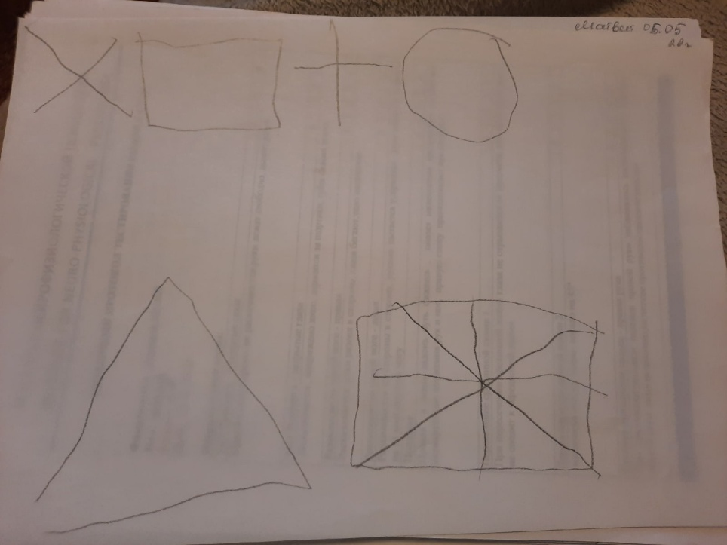
Тесты на зрительное восприятие и зрительно-моторную интеграцию
сентябрь
февраль
май

Slide 12
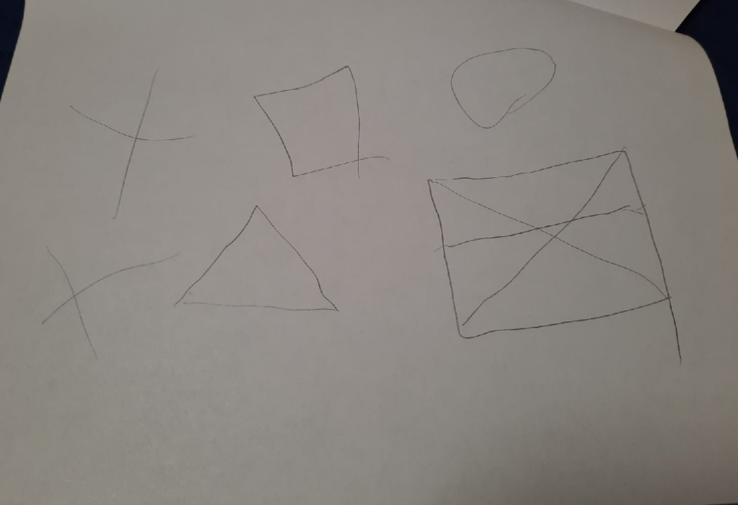
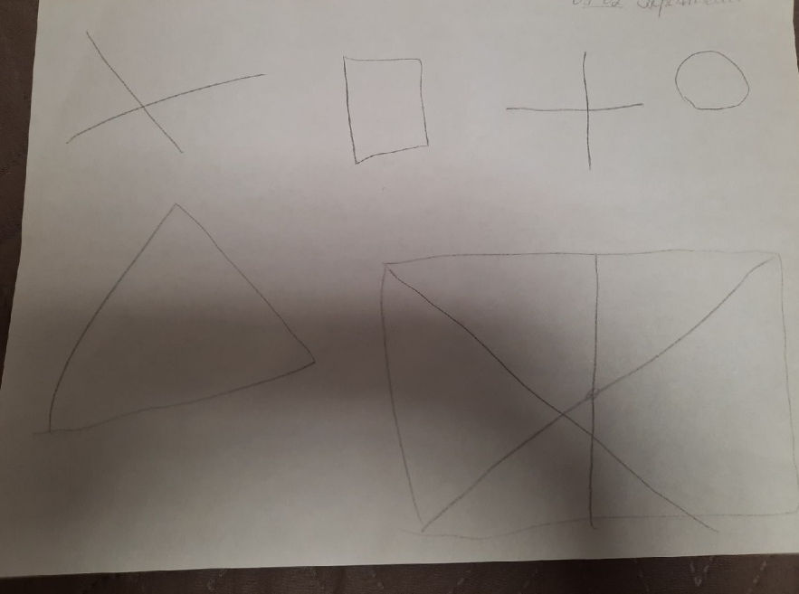
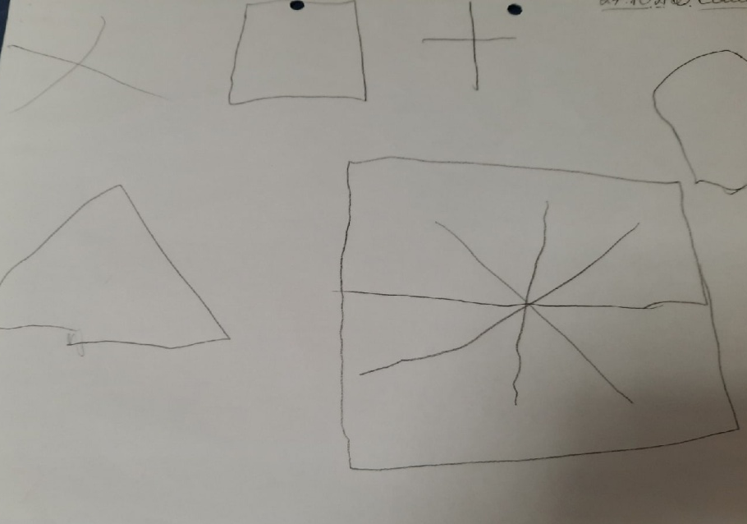
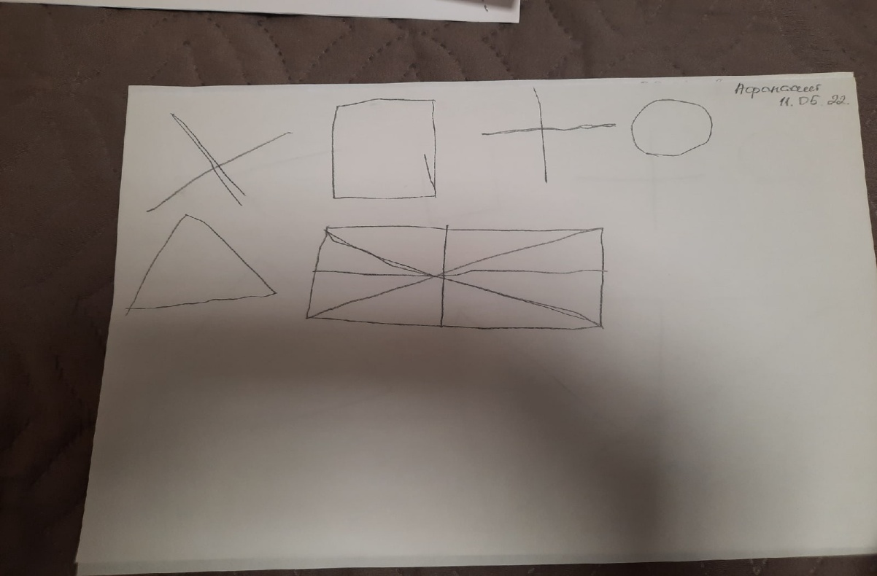
сентябрь
сентябрь
май
май

Slide 13
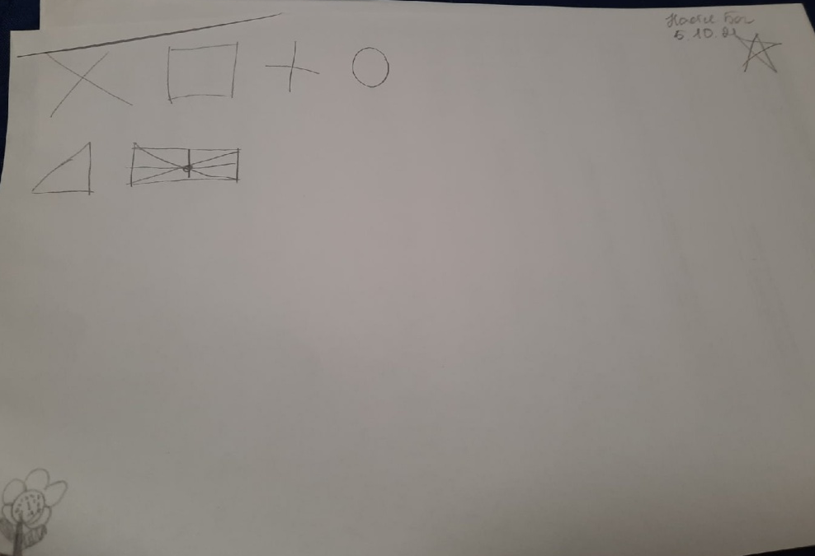
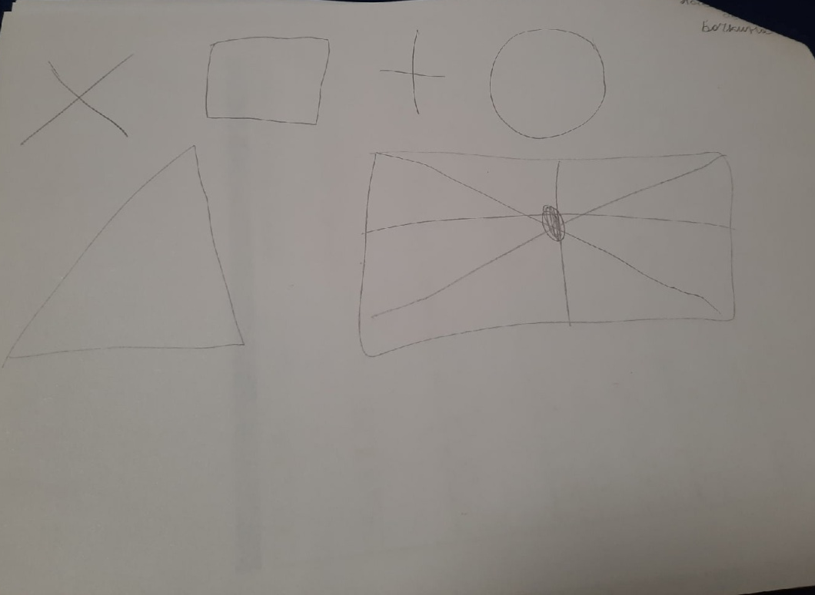
сентябрь
май

Slide 14
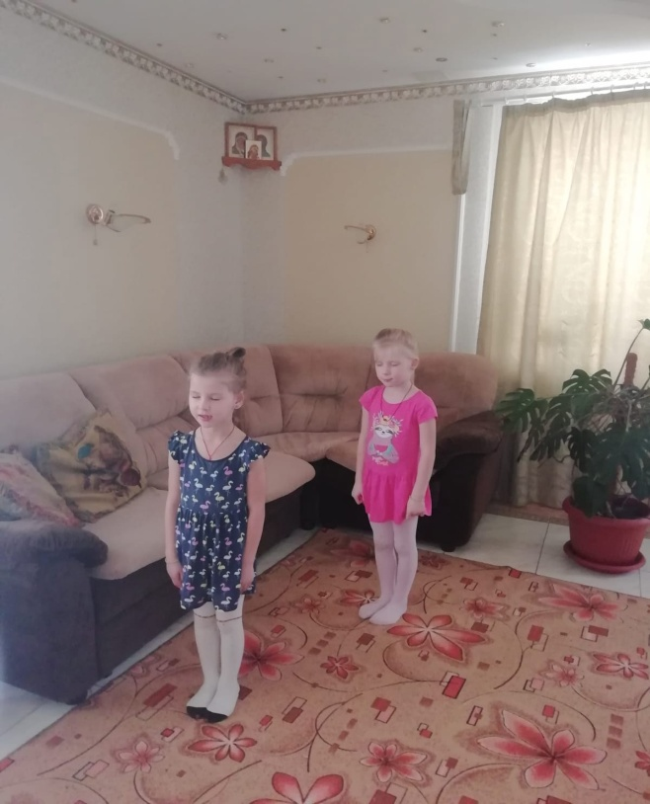
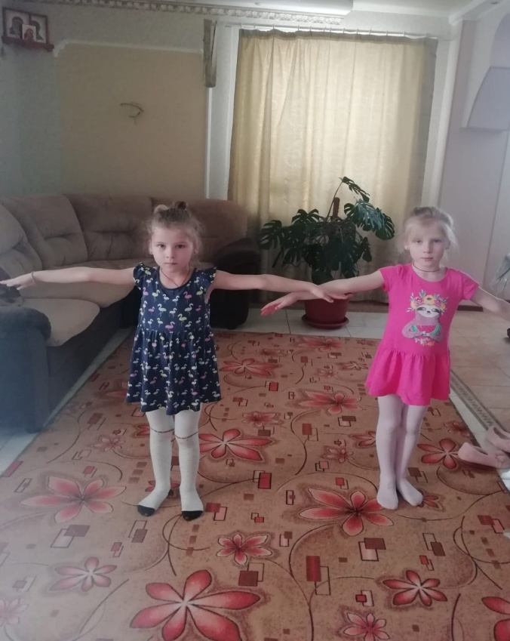
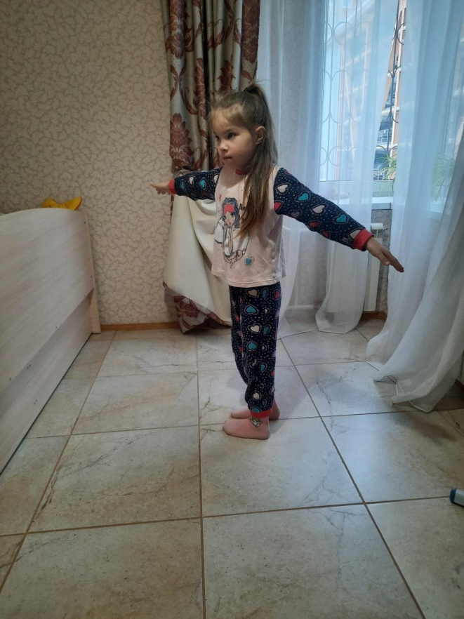
Выполнение упражнений дома
во время зимних каникул

Slide 15
Результаты нейромоторной диагностики экспериментальной группы № 2 «Гномики»

Slide 16
Программа от ИНФП показала следующие результаты:
Нейромоторная незрелость часто встречается у детей дошкольного возраста;
Существует связь между нейромоторной незрелостью и низким освоением основной общеобразовательной программы;
Развивающая двигательная программа эффективно воздействует на показатели нейромоторной незрелости;
Программа улучшает координацию и равновесие, упражнения возвращают детей к самому началу развития постуральной устойчивости и чувства равновесия.

Slide 17
Вывод
По итогам проведения коррекционной работы с детьми подготовительной группы наблюдаются положительная динамика в:
равновесии,
проприорцепции,
снижается активность примитивных рефлексов - АШТР, СШТР, ЛТР,
глазодвигательной функции,
зрительном восприятии,
зрительной и зрительно-моторной интеграции,
ориентировке в пространстве.
На начало года 2021 г. по итогам диагностики видно, что у детей выражены не интегрированные примитивные рефлексы и составляют низкий показатель -10%, средний показатель-55%, высокий показатель-35%, на конец кода 2022 г. по итогам коррекционной работы видна значительная положительная динамика интеграции примитивных рефлексов и составляет: с низким показателем – 70%, средним -20% и высоким -10%.
Данная программа эффективно работает на интеграцию примитивных рефлексов у детей, что составило 70%. Интеграция эффективно подействовала на зрелость моторных навыков и постуральную неустойчивость. Что будет способствовать успешной подготовке и адаптации детей к школе.

Slide 19
Литература
Научный редактор публикаций на русском языке книг Салли Годдард Блайт «Оценка нейромоторной готовности к обучению».
https://vk.com/doc83482342_638483117?hash=eWoyYHyVaAqASa506Ey2t1c9AzRSfYwlrKYekn666ZX&dl=RDX1VTlKin5oRKK0jFRbyrLXgKtXhJUXruP9N7KJCfs

